Slide 1
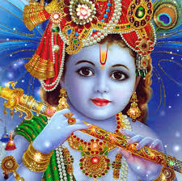
সবাইকে অসীম শুভেচ্ছা

Slide 2
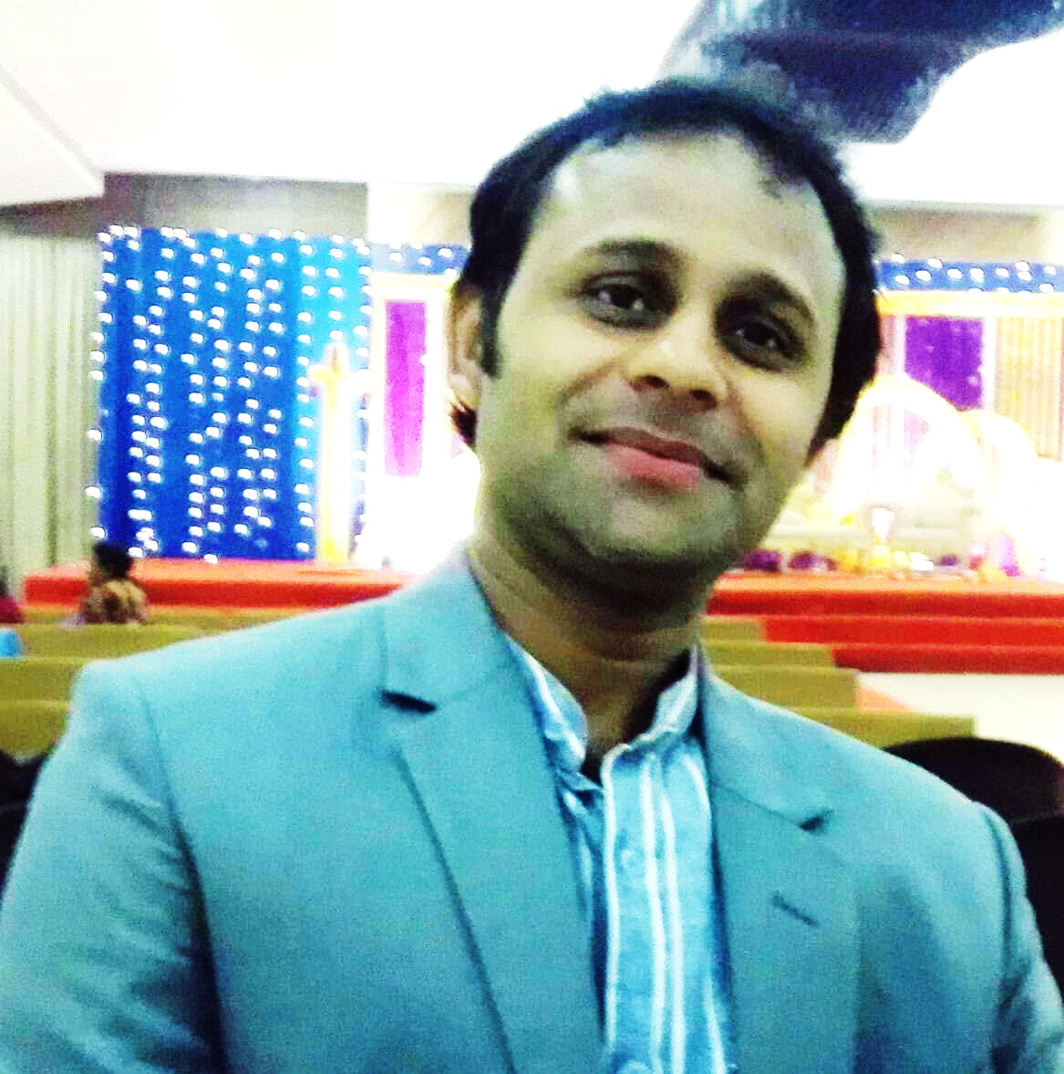
শিক্ষক পরিচিতি
পাঠ পরিচিতি
পিন্টু চক্রবর্ত্তী
সহকারী শিক্ষক
পূর্ব গুরুকচি সরকারি প্রাথমিক বিদ্যাল্যয়
গোয়াইনঘাট- সিলেট।
মোবাইল নং- ০১৭৭৪১৪৯০৭৭
বিষয়ঃ হিন্দুধর্ম ও নৈতিক শিক্ষা
শ্রেণিঃ পঞ্চম
বিষয়বস্তুঃ ঈশ্বরের স্বরুপ
পাঠ্যাংশঃ অবতার।

Slide 3
সবাই মিলে একটা ভিডিও দেখি
ভিডিও চিত্রটি দেখে তোমরা কি বুঝলে?

Slide 4
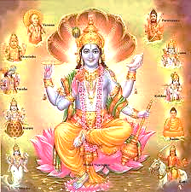
চমৎকার বলেছো ...
আজকের পাঠ- অবতার

Slide 5
শিখন ফল
এই পাঠ শেষে শিক্ষার্থী......
২.১.4 ঈশ্বরের অবতারের ধারনা ব্যাখ্যা করতে পারবে।

Slide 6
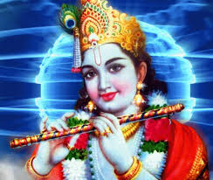
যখন পৃথিবীতে খুবই খারাপ অবস্থা দেখা দেয়, অশুভ শক্তির কাছে শুভ শক্তি পরাজিত হয়, যখন ধর্মের গ্লানি ঘঠে তখন ভগবান শ্রীকৃষ্ণ যুগে যুগে অবতার হয়ে আসেন এবং এই ধরাধামকে রক্ষা করেন। শ্রেমদভাগবদ পুরাণে বলা হয়েছে “কৃষ্ণস্তু ভগবান স্বয়ম” অর্থাৎ শ্রীকৃষ্ণ নিজেই ভগবান, তাই দশ অবতারের মধ্যে শ্রীকৃষ্ণের উল্লেখ নেই। পৃথিবীতে ঈশ্বরের এরূপ অবতরণকে বলে অবতার।

Slide 7
শ্রীমদভগবদগীতায় ভগবান শ্রীকৃষ্ণ বলেছেন……
যদা যদা হি ধর্মস্য গ্লানির্ভবতি ভারত।
অভ্যুহুথানমধর্মস্য তদাত্নানং সৃজাম্যহম।।(৪/৭)
পরিত্রাণায় সাধূনাং বিনাশায় চ দুষ্কৃতাম।
ধর্মসংস্থাপনার্থায় সম্ভবামি যুগে যুগে।।(৪/৮)

Slide 8
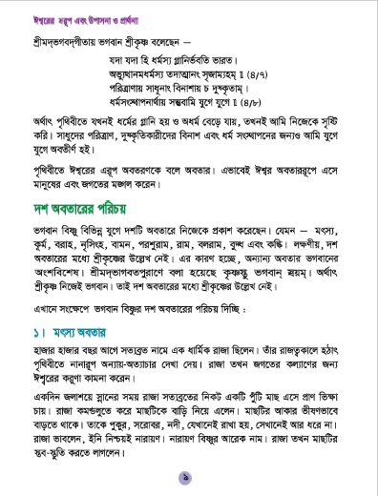
তোমাদের পাঠ্যবইয়ের ৯ নং পৃষ্টা খুলো, এবং আমার পড়ার সাথে সাথে মন্ত্রটির অর্থ সহ উচ্চারণ করো।

Slide 9
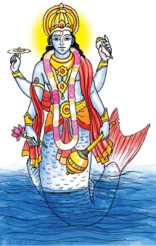
এবার দেখ দশ অবতারের পরিচয়
মৎস্য অবতার
হাজার হাজার বছর আগে সত্যব্রত নামে এক ধার্মিক রাজা ছিলেন, তার রাজত্বকালে হঠাৎ পৃথিবীতে নানারূপ অন্যায়-অত্যাচার দেখা দেয়,তখন ভগবান শ্রীবিষ্ণু মৎস্য অবতার রুপে পৃথিবীতে আবির্ভাব হন। এবং সৃষ্টিকে রক্ষা করেন।
০১

Slide 10
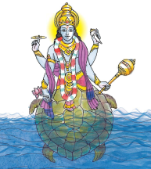
কূর্ম অবতার
পাতালবাসী অসুরেরা একবার দেবতাদের পরাজিত করে স্বর্গরাজ্য দখল করে। তখন ব্রহ্ম ও ইন্দ্র নিপীড়িত দেবতাদের সঙ্গে নিয়ে শ্রীবিষ্ণুর কাছে গেলেন। এবং ভগবান শ্রীবিষ্ণু তাদেরকে নানা উপদেশ দেন, এক পর্যায়ে ভগবান শ্রীবিষ্ণু কূর্মরূপ ধরে অসুরদের অত্যাচার থেকে ত্রিজগৎ রক্ষা করলেন।
০2

Slide 11
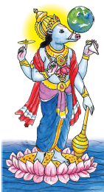
বরাহ অবতার
একবার পৃথিবী জলে ডুবে যেতে থাকে। তখন শ্রীবিষ্ণু বরাহরূপে আবির্ভূত হয়ে, তার বিশাল দাঁত দিয়ে তিনি পৃথিবীকে জলের উপর তুলে ধরলেন, এবং পৃথিবীকে উদ্ধার করলেন।
০৩

Slide 12
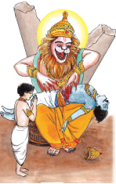
নৃসিংহ অবতার
শ্রীবিষ্ণু হিরণ্যাক্ষকে বধ করেছিলেন জেনে তাঁর ভাই হিরণ্যকশিপু খুব ক্রুদ্ধ হলেন, তিনি প্রচণ্ড বিষ্ণু বিরোধী হয়ে উঠলেন, কিন্তু তাঁর একমাত্র পত্র প্রহ্লাদ ছিলো বিষ্ণুভক্ত। প্রহ্লাদের এমন আচরণ তাঁর পিতার ভালো লাগেনি,তখন পিতা হিরণ্যকশিপু থাকে হত্যা করার চেষ্টা করলে বিষ্ণু তাঁকে রক্ষা করলেন, তখন,বিষ্ণু নৃসিংহ অবতার রূপে আবির্ভুত হয়ে হিরণ্যকশিপুর বক্ষ বিদীর্ণ করেন, এবং বিষ্ণুভক্ত্রা রক্ষা পান।
০৪

Slide 13
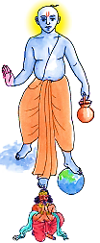
বামন অবতার
বলি নামে অসুরদের এক রাজা ছিলেন। বলি দেবতারদের কাছ থেকে স্বর্গরাজ্য কেড়ে নেন। দেবতারা স্বর্গ হারিয়ে বিপদে পড়েন। তখন দেবতাদের রক্ষায় বিষ্ণু বামন রুপে আবির্ভূত হন, এবং স্বর্গরাজ্য রক্ষা করেন।
০৫

Slide 14
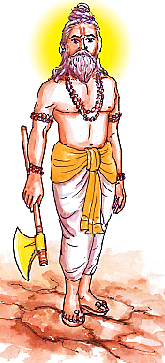
পরশুরাম অবতার
ত্রেতা যুগে একসময়ে রাজা কার্তবীর্যের নেতৃত্বে ক্ষত্রিয়েরা খুব অত্যাচারী হয়ে ওঠে, তখন সমাজে ধর্মভাব জাগাতে মহর্ষি ঋচীক তপস্যা করেন, এবং তপস্যায় তুষ্ট হয়ে বিষ্ণু ঋচীকের পৌত্র এবং জমদগ্নির পুত্ররুপে জন্মগ্রহণ করেন, তার নাম ছিল ভৃগুরাম ছিলেন মহাদেবের উপাসক। মহাদেব তুষ্ট হয়ে তাঁকে দিলেন একটি পরশু, পরশু মানে কুঠার, কুঠারের আঘাতে পশুরাম কার্তবীজকে হত্যা করেন এবং পৃথিবীতে শান্তি ফিরে আসে।
০৬

Slide 15
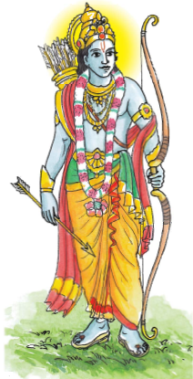
রাম অবতার
ত্রেতা যুগে রাক্ষসরাজ রাবন খুব শক্তিশালী হয়ে উঠেন।তিনি দেবতাদের উপর অত্যাচার শুরু করেন। পৃথিবীতে অশান্তির সৃষ্টি হয়, তখন শ্রীবিষ্ণু রাজা দশরতের পুত্ররূপে রাম নামে আবির্ভূত হন,এবং রাবণকে বধ করেন, তখন স্বর্গ ও পৃথিবীতে শান্তি ফিরে আসে।
০৭

Slide 16
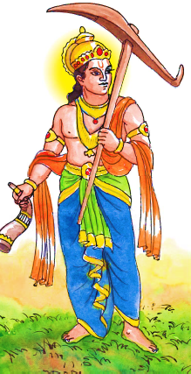
বলরাম অবতার
দ্বাপর যুগে শ্রীবিষ্ণু বলরামরুপে অবতীর্ণ হন।তিনি ছিলেন শ্রীকৃষ্ণের বড় ভাই।বলরাম গদাযুদ্ধে শ্রেষ্ঠ বীর।তাই হাতে একটি লাঙল থাকত।তিনি অনেক অত্যাচারীকে শাস্তি দেন।ফলে পৃথিবীতে শান্তি প্রতিষ্ঠত হয়।
০৮

Slide 17
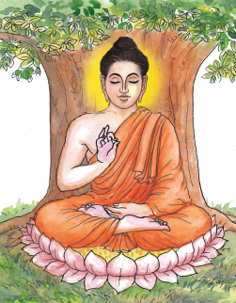
বুদ্ধ অবতার
খ্রিষ্টপূর্ব ষষ্ঠ শতকে মানুষের মধ্য থেকে হিংসা, নীচতা, দূর করতে শ্রীবিষ্ণু রাজা শুদ্ধোদনের পুত্ররূপে জন্মগ্রহণ করেন। তার নাম রাখা হয় গৌতম।পরে তিনি “বোধি” অর্থাৎ বিশেষ জ্ঞান লাভ করে গৌতম বুদ্ধ নামে পরিচিতি হন।তিনি অহিংসার বাণী প্রচার করে মানুশকে শান্তির পথ দেখান।তার ধর্মের মূল কথা ছিল, জীবসেবা, এবং অহিংসা পরম ধর্ম।
০৯

Slide 18
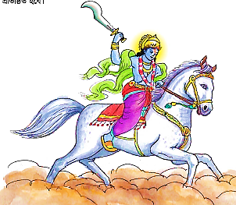
কল্কি অবতার
এতক্ষণ আমরা যে অবতারদের কথা জানলাম তাঁরা পৃথিবীতে আবির্ভুত হয়েছেন, কিন্তু কলির শেষ প্রান্তে অন্যায় দমন করতে শ্রীবিষ্ণু কল্কিরূপে আবির্ভূত হবেন, তিনি জীবের দুঃখ দূর করবেন, তাঁর হাতে থাকবে খড়গ। খড়গ দিয়ে তিনি অত্যাচারী ব্যাক্তিদের হত্যা করবেন, মানুষের দুঃখ দূর হবে, পৃথিবীতে শান্তি প্রতিষ্ঠিত হবে।
১০

Slide 19
একক কাজ
১। অবতার বলতে কী বোঝ?
২। পাঁচজন অবতারের নাম লিখ?

Slide 20
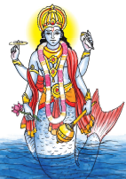
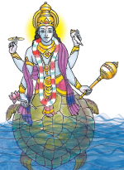
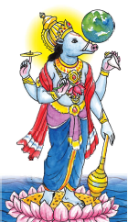
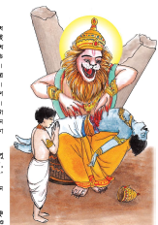
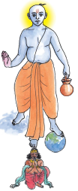
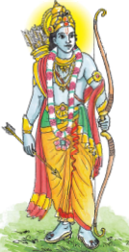
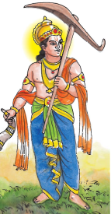
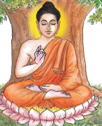
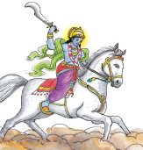
এক নজরে ১০ অবতার
মৎস্য কূর্ম বরাহ নৃসিংহ বামন পরশুরাম রাম
বলরাম বুদ্ধ কল্কি

Slide 21
দলীয় কাজ
১। দশ অবতারের মধ্যে ভগবান শ্রীকৃষ্ণের উল্লেখ নেই কেন?
২। দশ অবতার সম্পর্কে সংক্ষেপে লিখ?

Slide 22
মূল্যায়ন
১।ত্রেতা যুগে কোন দুজন অবতাররে আবির্ভাব হয়?
২।কোন অবতারের আগমন এখনও হয়নি?
উত্তরঃ- ১। পরশুরাম ও রাম অবতার।
২। কল্কি অবতার ।

Slide 23
বাড়ির কাজ
শ্রীমদভগবদগীতার অবতার সম্পর্কিত শ্লোকটি সরলার্থসহ লিখে আনবে?

Slide 24
সবাইকে অসংখ্য ধন্যবাদ, দেখা হবে আগামী পাঠে

